Slide 1
ИНТА – мой город, мой дом
Под гитары яростное пенье,
Те, кого сюда вела мечта,
Отмечали города рожденье,
Названного коротко – Инта.
Н. Воропаев

Slide 2

Герб утвержден в 1982 г.
Олень – символ чистоты, обновления и возрождения. Олень стоит на фоне террикона – символа угледобывающей промышленности Инты. Над этой композицией художник "зажег" северное сияние, символизирующее принадлежность города к северным широтам.
На заднем плане расположена водонапорная башня, возведенная в 1955 году. Строение высотою 20 этажей, выполненное в готическом стиле, считается историческим и архитектурным символом Инты.

Slide 3

Флаг утвержден в 2008 г.
Как и герб,
отражает
исторические,
культурные,
национальные и
местные традиции.
В центре флага
изображение снежинки серебристого цвета, на который накладывается ромб желтого цвета, символизирущий северное солнце. Внутри ромба, также как и на гербе Инты, стилизовнаные изображения башни, террикона и северного оленя на синем фоне неба.

Slide 4
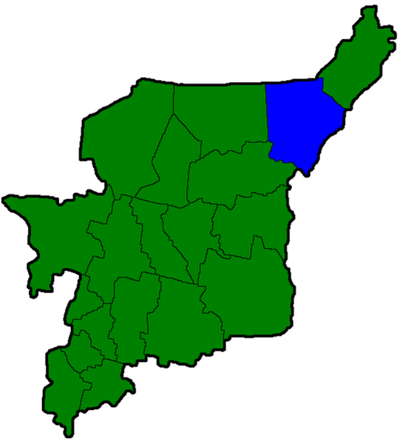
Интинский район на карте республики

Slide 5
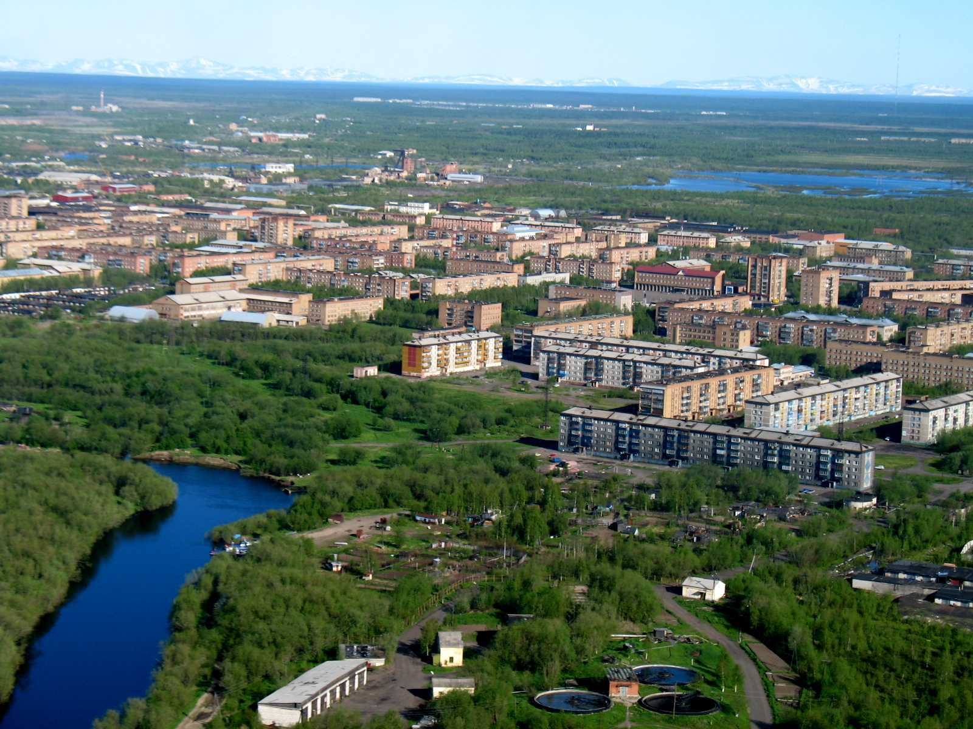
Инта – «большая вода»
(вид с вертолета).
«Вода полноводная», «место, где много воды» - таково толкование коми-ненецкого слова «Инта». Инта находится в шестидесяти километрах от северного полярного круга, на границе между лесом и тундрой. Озера и реки плотным кольцом окружают Инту.

Slide 6
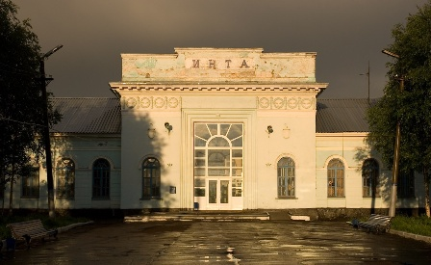
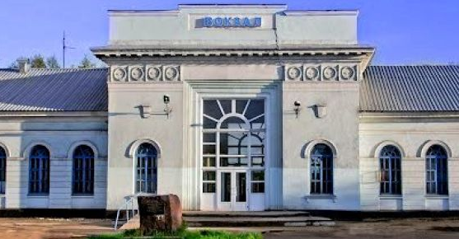
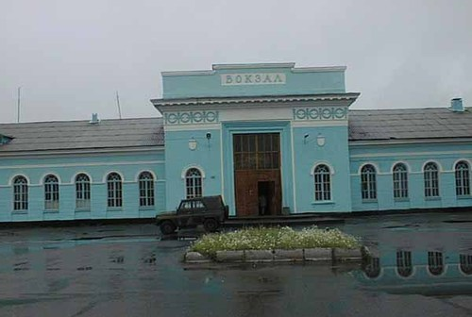
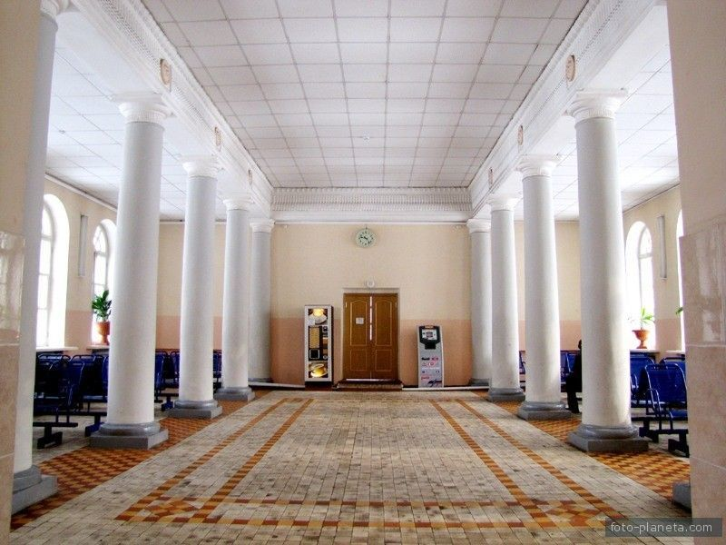
Ворота города
Железнодорожная ветка до Воркуты была построена в 40-е годы, но между Интой и железной дорогой было 12 км тундры. Тогда организовали отправление мини-поездов (из 2-3 вагонов) от Предшахтной. Так и добирались интинцы на станцию более десятка лет, даже один из первых автобусных маршрутов был тогда от «центра», то есть здания Управления (Кирова, 7) до Предшахтной. Красавец-вокзал на станции Инта был введен в эксплуатацию в 1964 году.

Slide 7
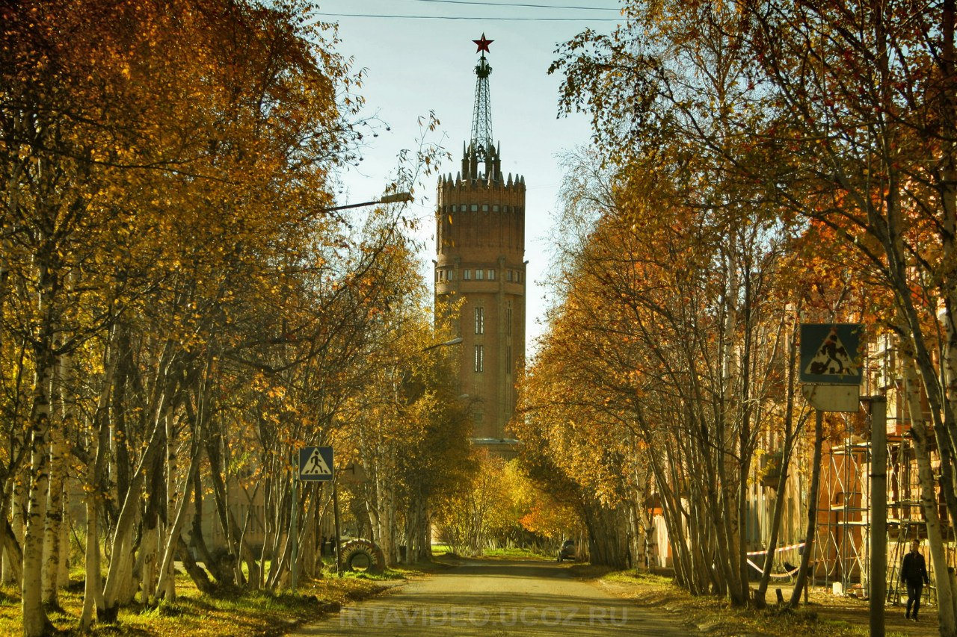
Инта начиналась в тридцатые годы 20 века с основания месторождения каменного угля.
С 1940 года началось промышленное освоение Интинского угольного месторождения, являющегося частью Печорского угольного бассейна.
С 25 ноября 1942 года населенный пункт Инта Косьявомского сельсовета Кожвинского района был преобразован в поселок городского типа. 1 января 1954 года Интинской район с центром в поселке Верхняя Инта был выведен из состава Кожвинского района, а с 4 октября 1954 года получил статус города.

Slide 8
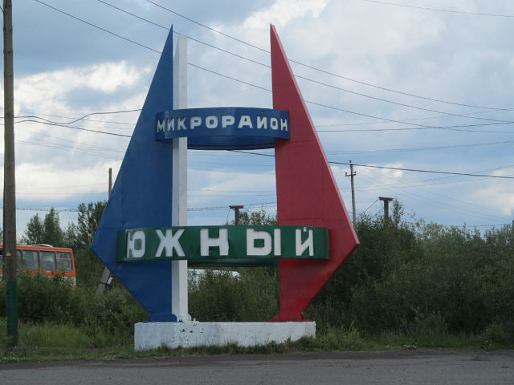
Микрорайон Южный.

Slide 9
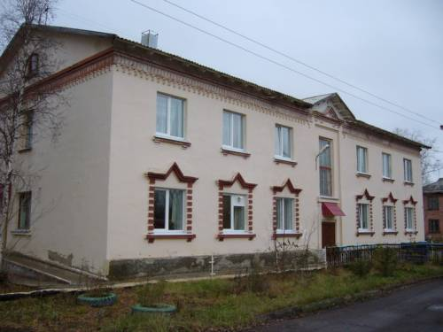
Микрорайон Южный.
Основан 22 июля 2004г. Предназначен для постоянного проживания пожилых людей и инвалидов, нуждающихся в уходе и медицинском обслуживании.
Дом престарелых

Slide 10
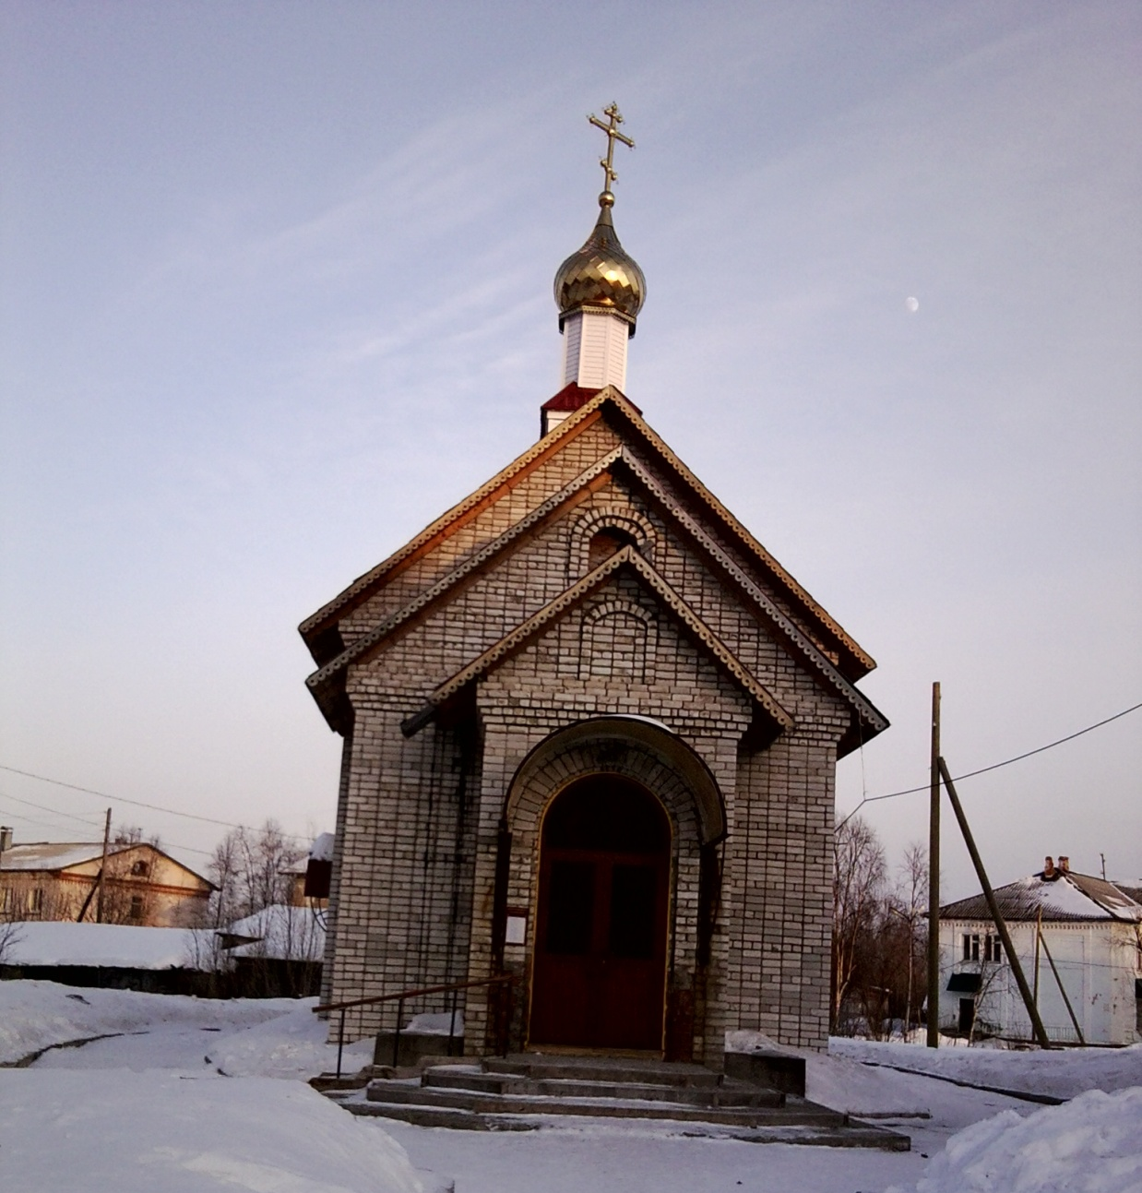
Микрорайон Южный.
Церковь
Святителя
Николая
Чудотворца.
Строилась с
2000 по 2013 год.

Slide 11
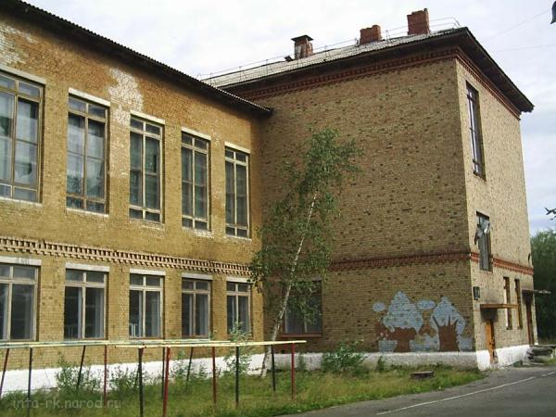
Микрорайон Южный.
Открыта 1 сентября 1956 г.
В этой школе учился знаменитый советский хоккеист, нападающий, олимпийский чемпион, заслуженный мастер спорта Виктор Васильевич Жлуктов.
Школа № 6

Slide 12
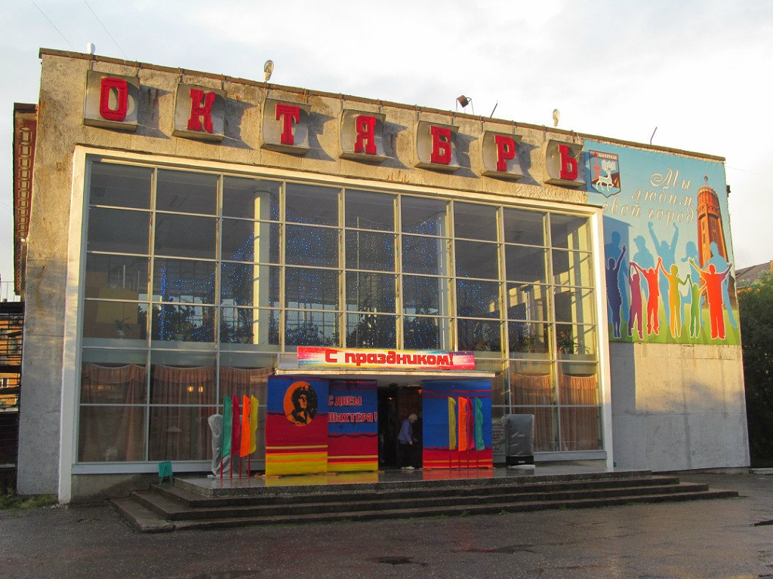
Микрорайон Южный.
ДК «Октябрь»

Slide 13
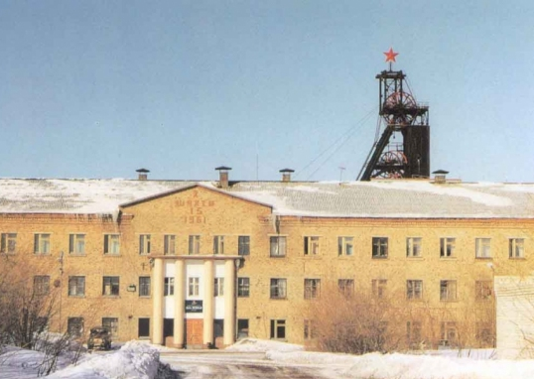
Шахта «Интинская».
Датой создания Шахты «Интинская» считается 25 августа 1965 года.
Шахта «Интинская» самая молодая и самая крупная шахта Инты. Сегодня «Интинская» — единственная работающая шахта в Инте.

Slide 14
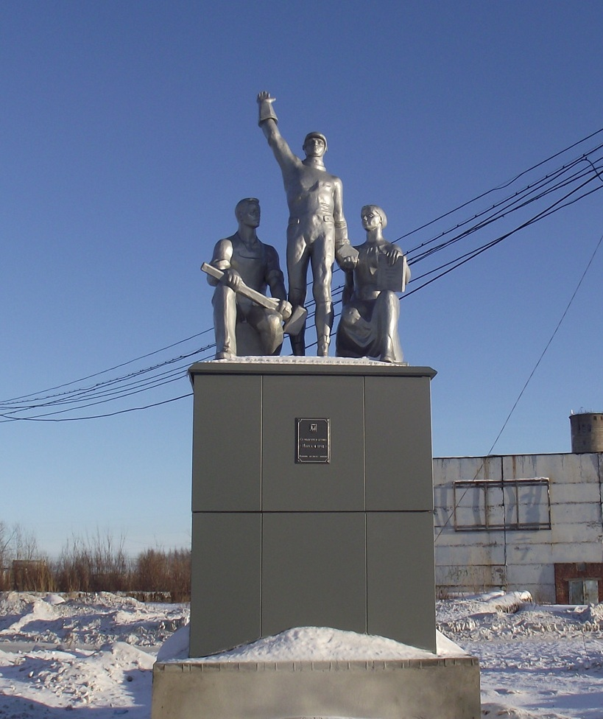
Горка
Скульптурная композиция «Наука и труд» символизирует союз науки, геологов и шахтеров. Возведена на месте высадки первой геологоразведочной партии под руководством Е.Д. Сошкиной.

Slide 15
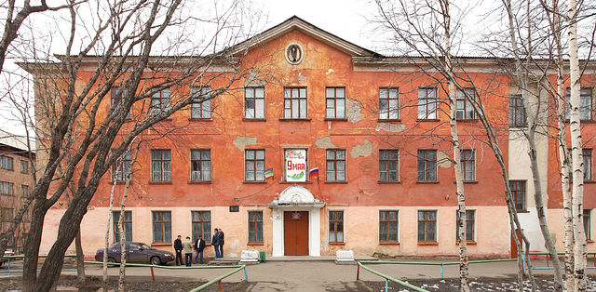
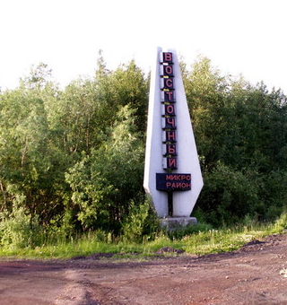
Микрорайон Восточный
Школа № 2. Год основания школы – 1953. В 1954 г. ей присвоен номер 2, а в 1962 – имя Ю.А.Гагарина. Первый выпуск десятиклассников состоялся в 1970 году, так как средней школа стала в 1968 году.

Slide 16
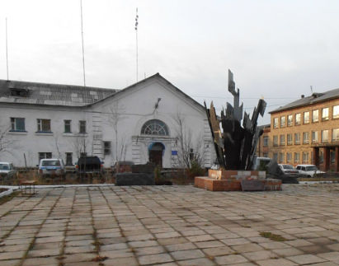
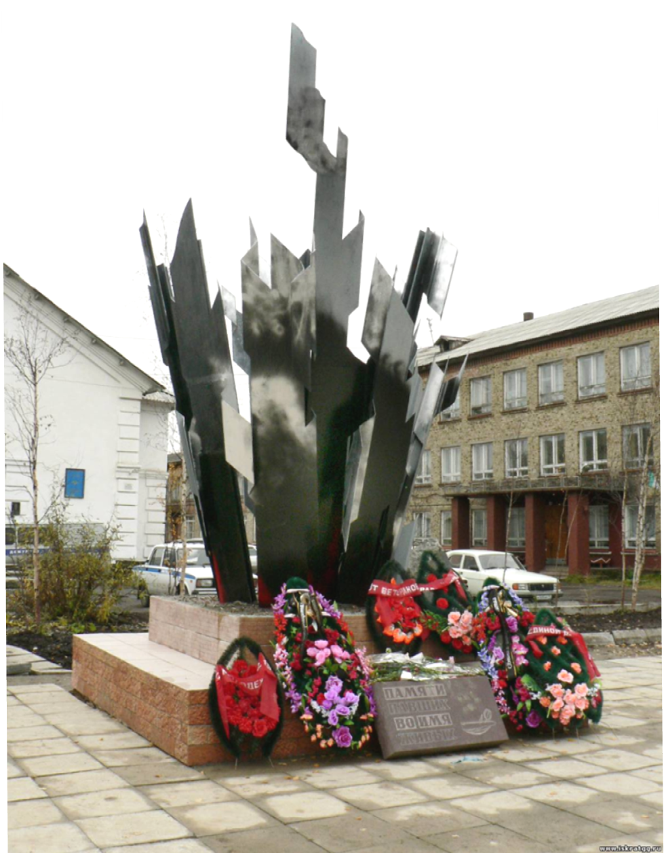
ОВД. «Взрыв»
Памятник участникам боевых действий в Афганистане, Чечне и других локальных конфликтов. Построен по проекту Г. Маас на деньги и при помощи «афганцев». Открыт 3 октября 2009 года.

Slide 17
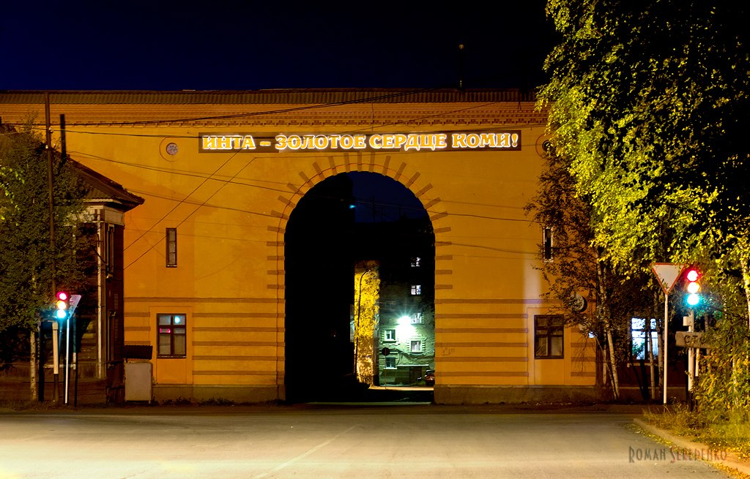
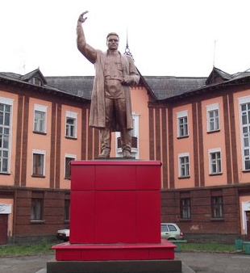
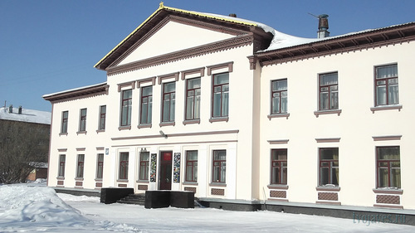
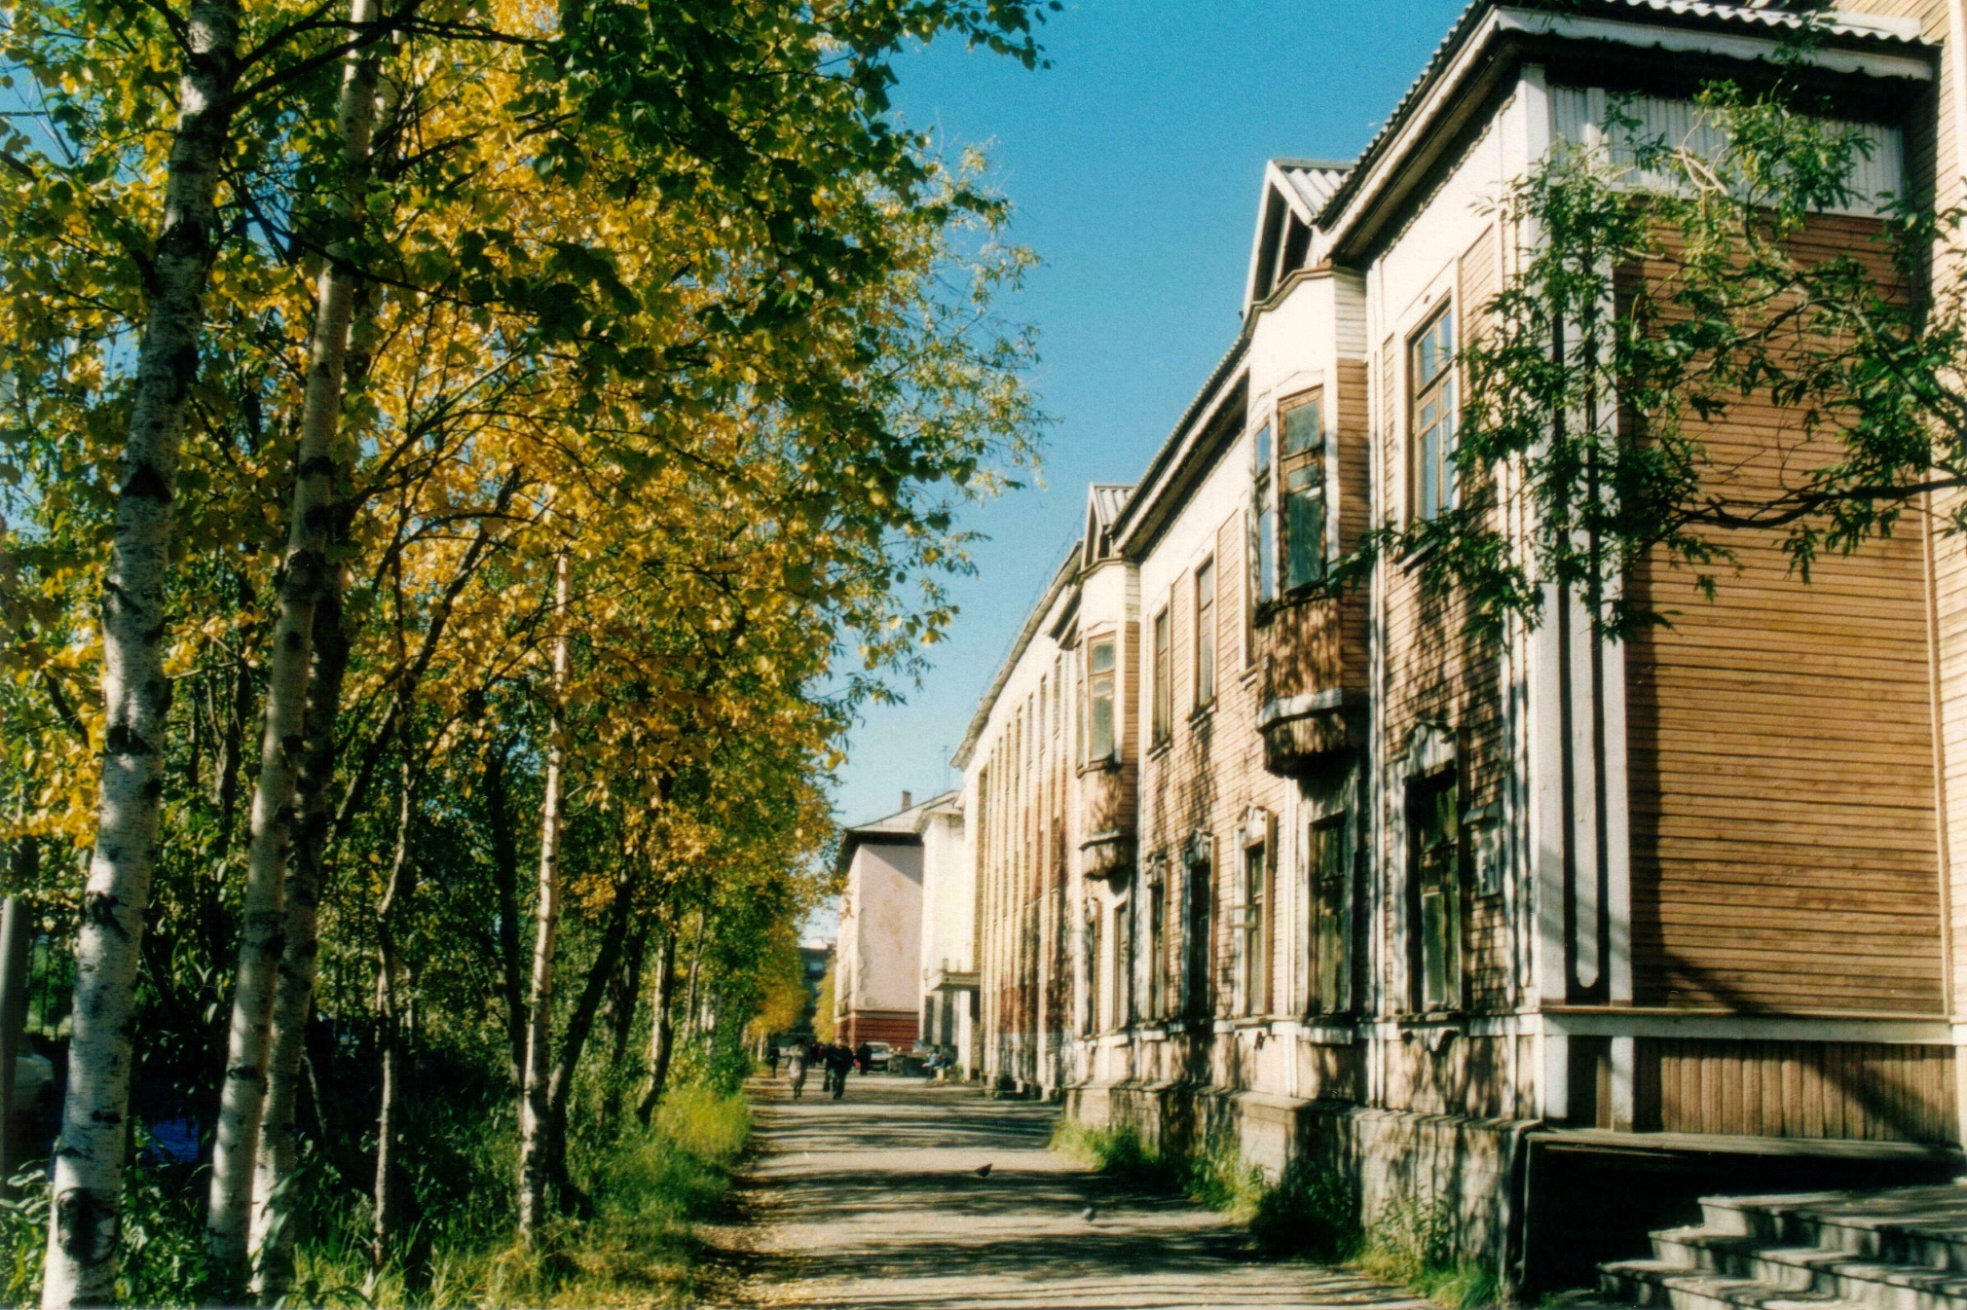
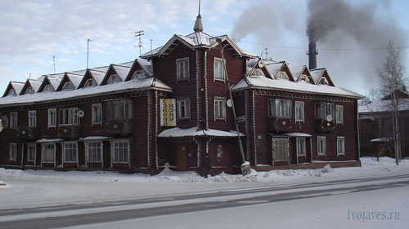
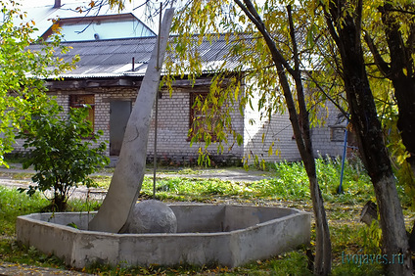
Ул. Кирова
Фонтан между домами № 13 и № 15 (неработающий).
Детская школа искусств. Музыкальное отделение.
Памятник С.М. Кирову (установлен в 1960 г.)

Slide 18
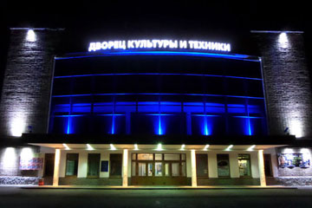
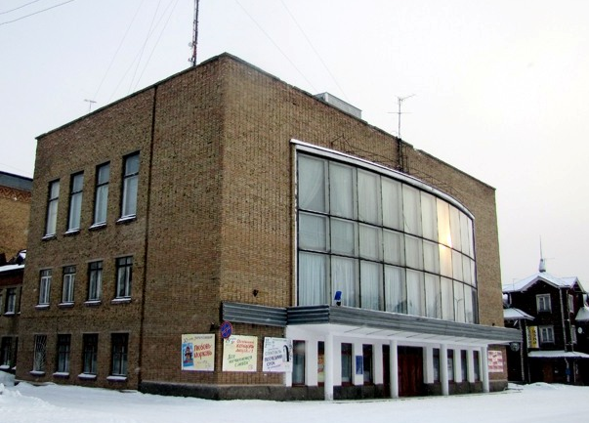
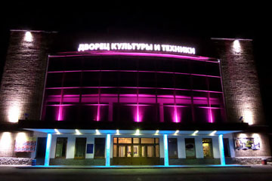
Дворец культуры.
Первое здание Дома культуры шахтеров было построено в 1945 году, а в 1952 заново отделан зрительный зал. В 1965 году под видом ремонта старого здания было выстроено новое, причем зрительный зал сохранил прежний вид. Новое здание получило впечатляющий фасад, похожий на гигантский выпуклый телеэкран из стекла и стали. В 2013 году Дворец культуры был отремонтирован, была сделана подсветка фасада.

Slide 19
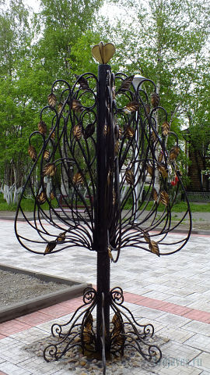
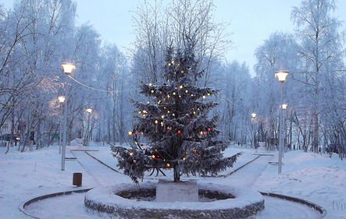
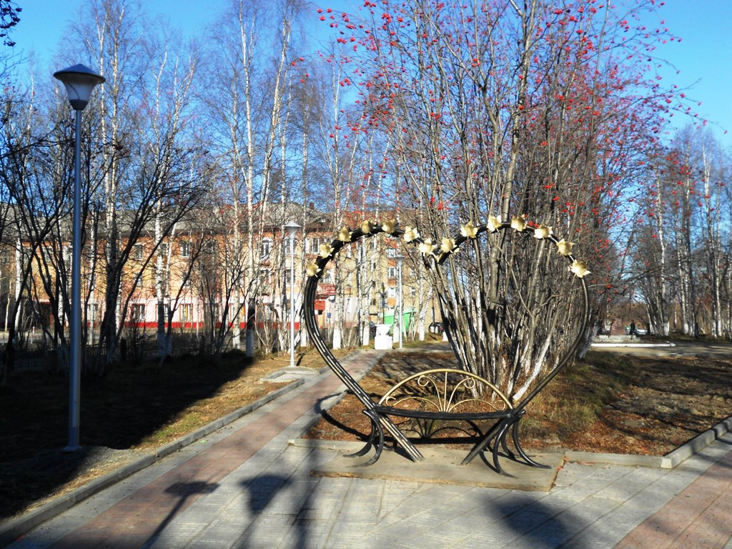
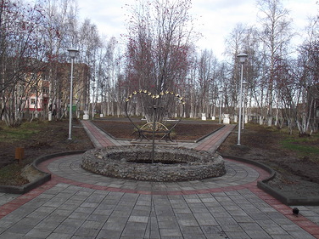
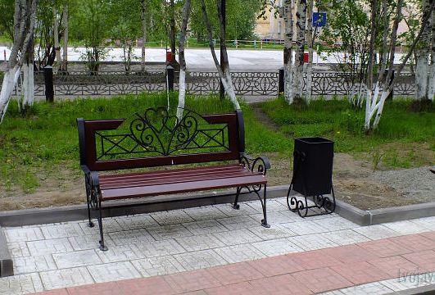
Аллея веры, надежды, любви
Открыта в Театральном сквере за ДКШ в сентябре 2012 года.

Slide 20
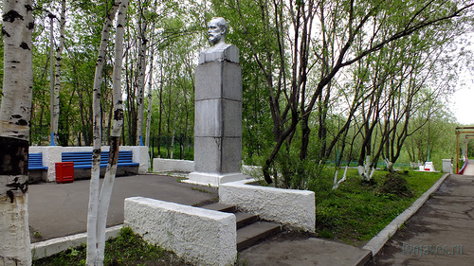
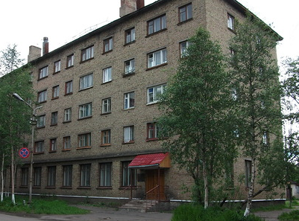
Улица Чайковского
В доме № 4 долгое время находилась музыкальная школа.
Памятник П.И. Чайковскому установлен в 1969 году на ул. Чайковского.

Slide 21
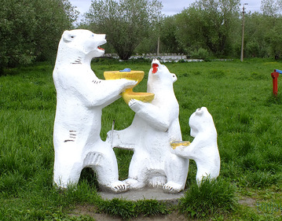
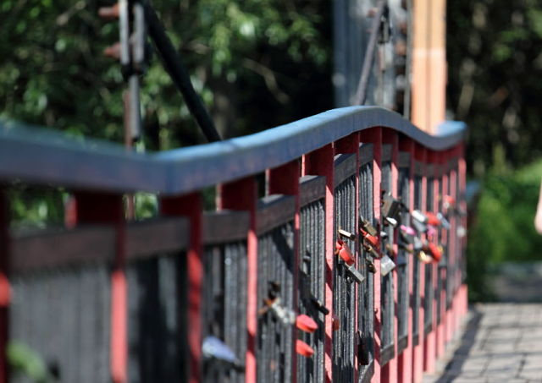
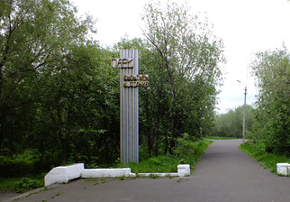
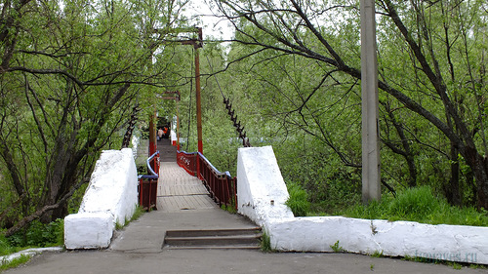
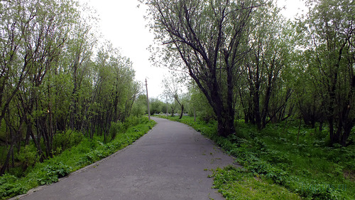
Остров
В 1956 году ул. Чайковского была соединена с островом пешеходным подвесным мостом. На острове были разбиты аллеи, и он стал местом отдыха. В 1967 году территория острова была объявлена городским парком. Там проводились городские гуляния, занятия спортом всех желающих интинцев, особенно учащихся школ № 1 и № 5. Также парк стал местом прогулок на природу.

Slide 22
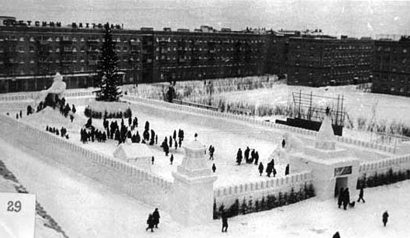
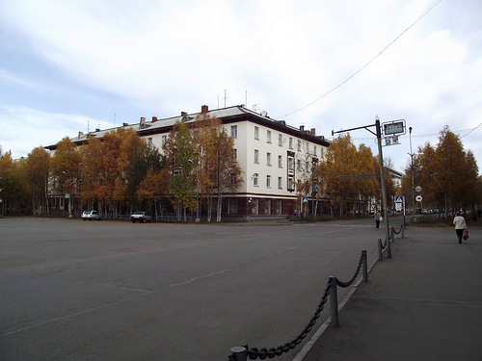
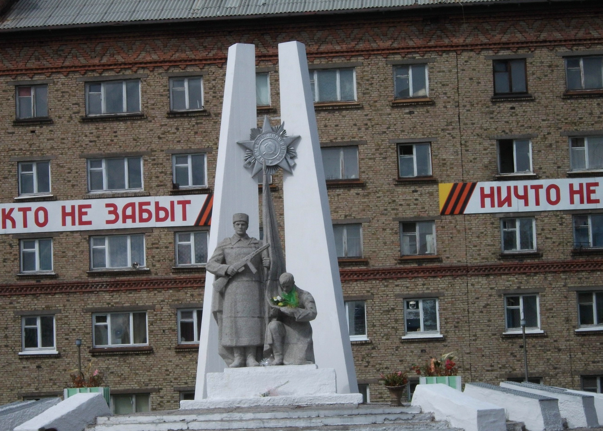
Площадь Комсомольская. «Клятва»
Осенью 1977 года на площади было закончено сооружение Монумента Славы в память воинам, не вернувшимся с Великой Отечественной войны. В 1985 году на памятных плитах были высечены имена 162-х интинцев и еще четырех - с войны афганской.
Начиная с 60-х годов, к новогодним праздникам на ней сооружались целые снежные городки со многими художественно выполненными фигурами и оригинальной горкой.
Эта городская площадь, начиная с 1963 года, почти 20 лет носила имя Ленина.

Slide 23
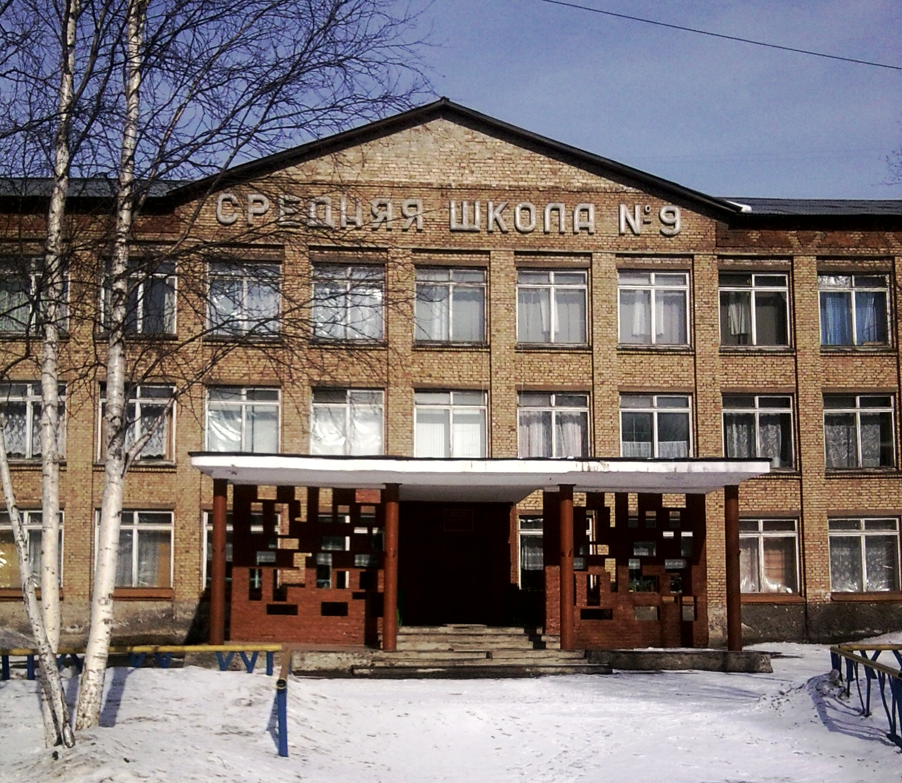
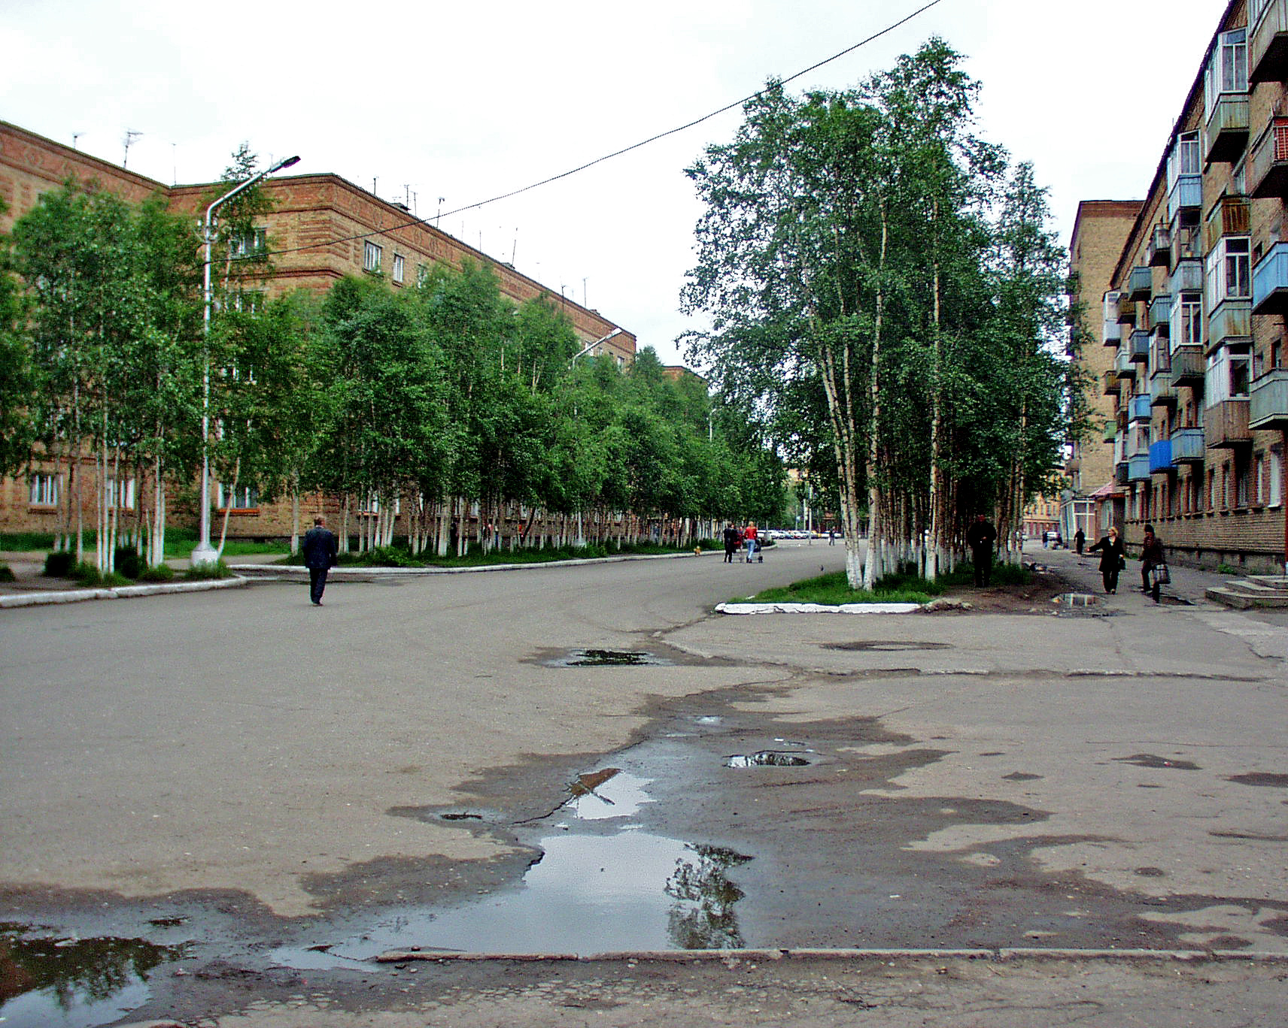
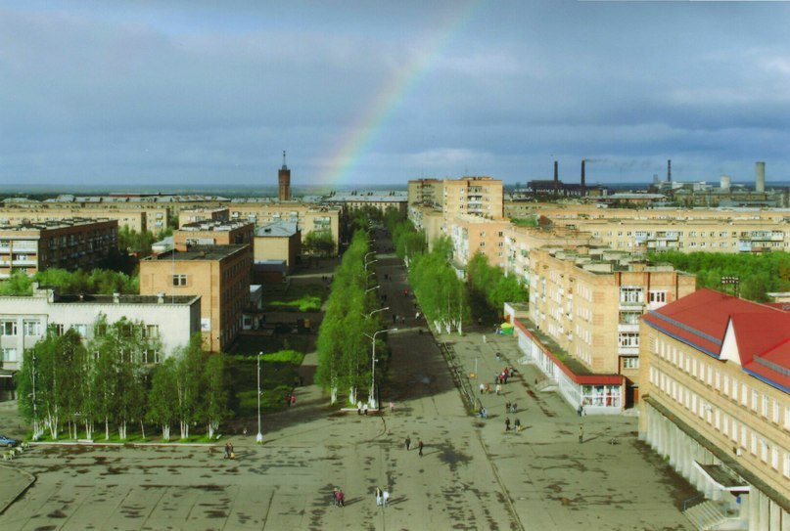
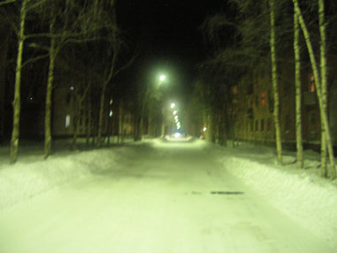
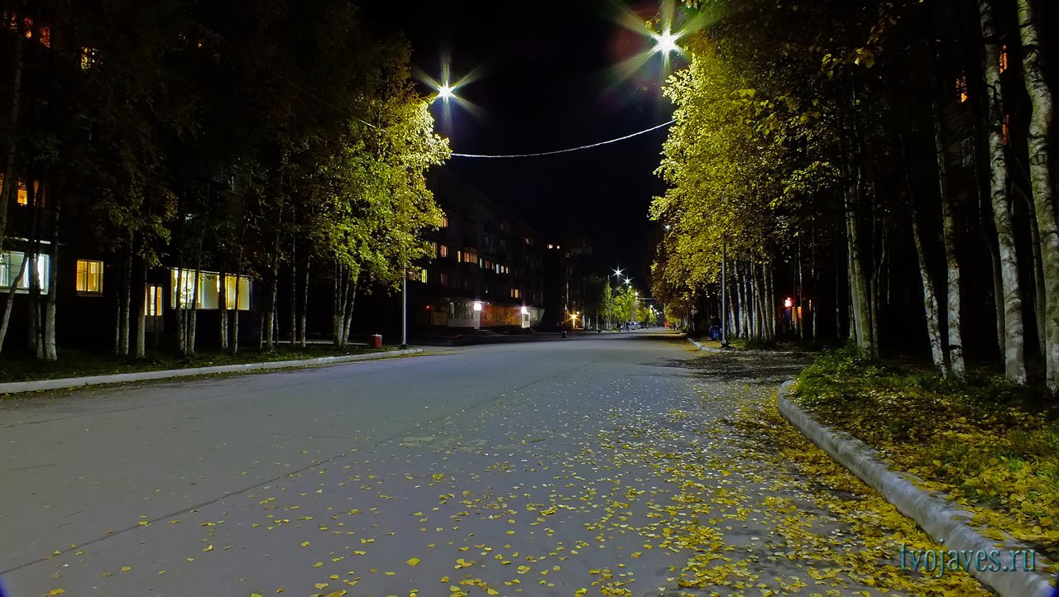
Ул. Горького
Улица Горького самая просторная в Инте. У нее широкие тротуары, широкие полосы озеленения. В 1990 году по улице Горького было запрещено движение всех видов автотранспорта, отчего улицу прозвали «Интинским Арбатом». На этой центральной улице города находятся множество магазинов, гостиница «Северянка», средняя школа №9.

Slide 24
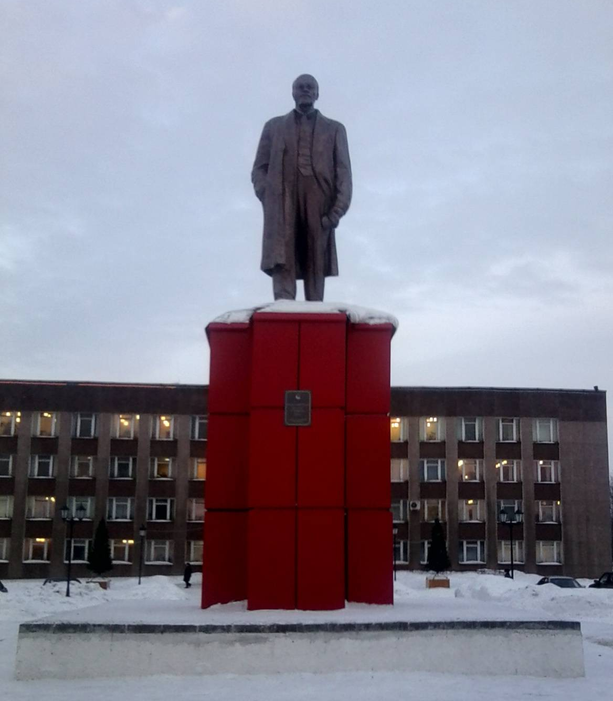
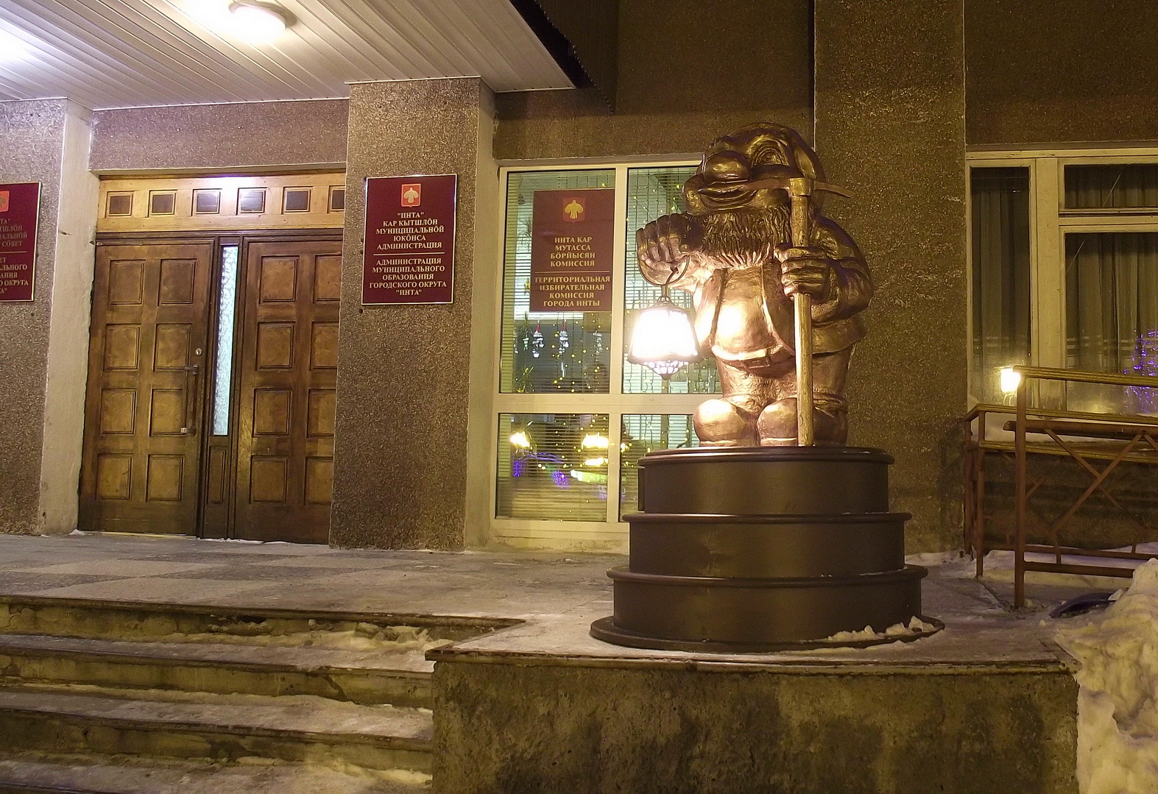
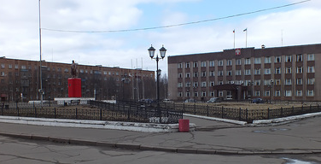
Площадь Ленина
Площадь имени Ленина просторна, здесь сосредоточены основные городские учреждения. В ее центре высится скульптура В.И. Ленина, которая в 1959 году была установлена за Домом культуры шахтеров, а в 1982 году перенесена на нынешнее место. На северной стороне площади находится здание горадминистрации, а напротив – Дом связи.
В 2012 году на крыльце городской администрации была установлена фигура гнома, который оберегает природные богатства приполярных кладовых.

Slide 25






Ул. Мира
Улица Мира самая длинная улица Инты. На ней находятся корпуса городской больницы, детская поликлиника, школа № 5, гимназия № 3, Центр Внешкольной работы, школа № 43, профессиональный лицей, санаторий-профилакторий, роддом.

Slide 26






Символ города
Водонапорная башня была построена в 1953-1954 годах. Высота ее с 20-тиэтажный дом. Башня уникальна: первое здание такой высоты, построенное в условиях вечной мерзлоты, прямо на артезианской скважине. Она должна была иметь обычный вид металлической гранаты, но благодаря архитектору А. Тамвелиусу и начальнику проектной конторы И. Хоменкову удалось придать башне нарядный вид. В 2013 году вокруг башни разбит сквер.

Slide 27


Микрорайон Западный. ФОК.
Физкультурно-оздоровительный комплекс «Западный» включает в себя спортзалы, бассейн, лыжню, стадион и хоккейный корт.

